Slide 1
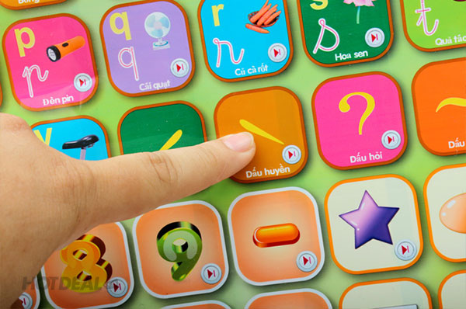
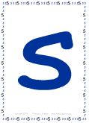
Thứ ba ngày 6 tháng 9 năm 2022
Luyện từ và câu
Cấu tạo của tiếng (6)

Slide 2
Yêu cầu cần đạt
1
Biết được cấu tạo cơ bản của tiếng gồm 3 bộ phận: âm đầu, vần và thanh.
Biết nhận diện được các bộ phận của tiếng. Biết tiếng nào cũng phải có vần và thanh.
2

Slide 3
Khám phá

Slide 4
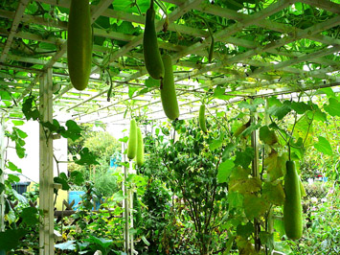
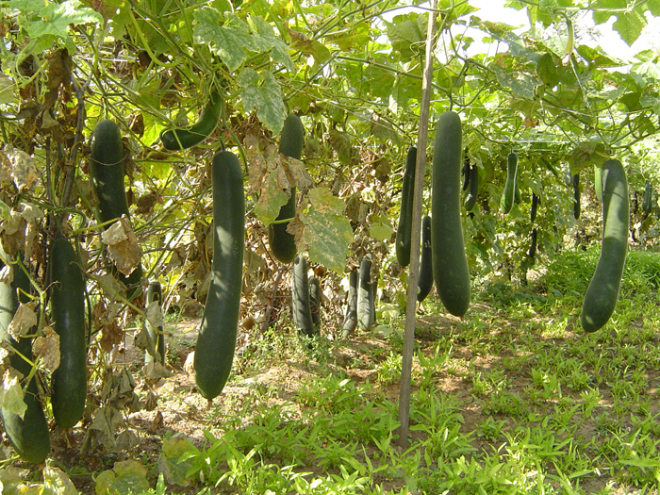
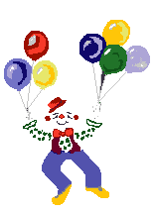
Bầu và bí là hai loại cây dây leo tuy giống khác nhau nhưng lại được cùng trồng trên đất, cùng leo giàn (có chung một điều kiện sống) -> Câu tục ngữ khuyên nhủ con người trong cuộc sống phải yêu thương, đùm bọc lẫn nhau.
Bầu ơi thương lấy bí cùng
Tuy rằng khác giống nhưng chung một giàn.
Đọc câu tục ngữ và cho biết ý nghĩa của câu tục ngữ này?

Slide 5
I. Nhận xét
1. Câu tục ngữ có bao nhiêu tiếng?
Bầu ơi thương lấy bí cùng
Tuy rằng khác giống nhưng chung một giàn.
/
/
/
/
/
/
-> 6 tiếng
/
/
/
/
/
/
/
-> 8 tiếng

Slide 6
2. Đánh vần lại tiếng bầu và ghi lại cách đánh vần đó?
bầu: bờ - âu – bâu – huyền – bầu
Tiếng | Âm đầu | Vần | Thanh
bầu | b | âu | huyền

Slide 7
Tiếng | Âm đầu | Vần | Thanh
bầu | b | âu | huyền
Tiếng “bầu” do những bộ phận nào tạo thành?
Tiếng “bầu” do âm đầu, vần và thanh tạo thành.

Slide 8
4. Phân tích các bộ phận tạo thành những tiếng khác trong câu tục ngữ trên. Rút ra nhận xét:
Tiếng nào có đủ bộ phận như tiếng bầu?
Tiếng nào không có đủ bộ phận như tiếng bầu?
Tiếng | Âm đầu | Vần | Thanh
bầu | b | âu | huyền
ơi
…..
Con hoàn thành theo bảng trên

Slide 9
Tiếng | Âm đầu | Vần | Thanh
bầu
ơi
thương
lấy
bí
cùng
tuy
rằng
khác
giống
nhưng
chung
một
giàn
b
âu
huyền
ơi
ngang
th
ương
ngang
l
ây
sắc
b
i
sắc
c
ung
huyền
t
uy
ngang
r
ăng
huyền
kh
ac
sắc
gi
ông
sắc
nh
ưng
ngang
ch
ung
ngang
m
ôt
nặng
gi
an
huyền

Slide 10
Ghi nhớ
Mỗi tiếng thường có ba bộ phận sau:
4a. Tiếng nào có đủ các bộ phận như tiếng bầu?
Quan sát và nhận xét con thấy các tiếng đó thường có mấy bộ phận? Là những bộ phận nào?
Thanh
Âm đầu | Vần
2. Tiếng nào cũng phải có vần và thanh. Có tiếng không có âm đầu.
b. Tiếng nào không có đủ bộ các bộ phận như tiếng bầu?
Tiếng ơi chỉ có bộ phận nào?
Vậy trong tiếng bộ phận nào không thể thiếu?
Lưu ý: Thanh ngang không được đánh dấu khi viết, còn các thanh khác đều được viết ở phía trên hoặc phía dưới âm chính của vần

Slide 11
Luyện tập

Slide 12
1. Phân tích các bộ phận cấu tạo của từng tiếng trong câu tục ngữ dưới đây. Ghi kết quả vào bảng theo mẫu sau:
Nhiễu điều phủ lấy giá gương
Người trong một nước phải thương nhau cùng
Mẫu:
Tiếng | Âm đầu | Vần | Thanh
nhiễu | nh | iêu | ngã

Slide 13
Tiếng | Âm đầu | Vần | Thanh
nhiễu | nh | iêu | ngã
điều | đ | iêu | huyền
phủ | ph | u | hỏi
lấy | l | ây | sắc
giá | gi | a | sắc
gương
người
trong
một
nước
phải
thương
nhau
cùng

Slide 14
Tiếng | Âm đầu | Vần | Thanh
nhiễu
điều
phủ
lấy
giá
gương
người
trong
một
nước
phải
thương
nhau
cùng
nh
iêu
ngã
đ
iêu
huyền
ph
u
hỏi
l
ây
sắc
gi
a
sắc
g
ương
ngang
ng
ươi
huyền
tr
ong
ngang
m
ôt
nặng
n
ươc
ắc
ph
ai
hỏi
th
ương
ngang
nh
au
ngang
c
ung
huyền

Slide 15
Tiếng do những bộ phận nào tạo thành?
- Tiếng do các bộ phận âm đầu, vần và thanh tạo thành.
- Tiếng nào cũng phải có vần và thanh.
- Có tiếng không có âm đầu.

Slide 16
2. Giải câu đố sau:
Để nguyên, lấp lánh trên trời
Bớt đầu, thành chỗ cá bơi hàng ngày.
(Đó là chữ gì? )
Câu trả lời: Đó là chữ sao
- Dòng 1: Để nguyên là chữ sao, là ông sao trên trời.
- Dòng 2: Bớt âm đầu s thành tiếng ao, ao là chỗ cá bơi hàng ngày
- Đây là câu đố tìm chữ ghi tiếng
- Bớt đầu có nghĩa là bỏ âm đầu

Slide 17
THỬ TÀI ĐOÁN CHỮ
Bỏ đầu tiếng gọi thiết tha Bỏ đuôi hóa trái ai mà chẳng hay Giữ nguyên là thú vui say Được chơi cùng nước những ngày hè sang ? ( Là chữ gì? )
Đáp án: bơi

Slide 18
THỬ TÀI ĐOÁN CHỮ
Cắt đầu chỉ còn có râu
Chắp vào lại đủ đuôi, mình, đầu, chân!
(Là những chữ gì?)
Đáp án: trâu

Slide 19
Vận dụng - Kết nối cuộc sống
Phân tích cấu tạo các tiếng tạo nên Họ và Tên của em.
Về nhà:
Học thuộc nội dung ghi nhớ
Tìm thêm các câu đố chữ và giải các câu đố chữ đó nhé.
Qua tiết học hôm nay, con biết thêm được điều gì?

Slide 20
Yêu cầu đạt được
1
Biết được cấu tạo cơ bản của tiếng gồm 3 bộ phận: âm đầu, vần và thanh.
Biết nhận diện được các bộ phận của tiếng. Biết tiếng nào cũng phải có vần và thanh.
2

Slide 21
CHÚC CÁC EM HỌC SINH
CHĂM NGOAN, HỌC GiỎI!

